Slide 1
Αινιγματα
Ποια τροφή είναι πίσω από κάθε αίνιγμα; Μπορείς να το μαντέψεις

Slide 2
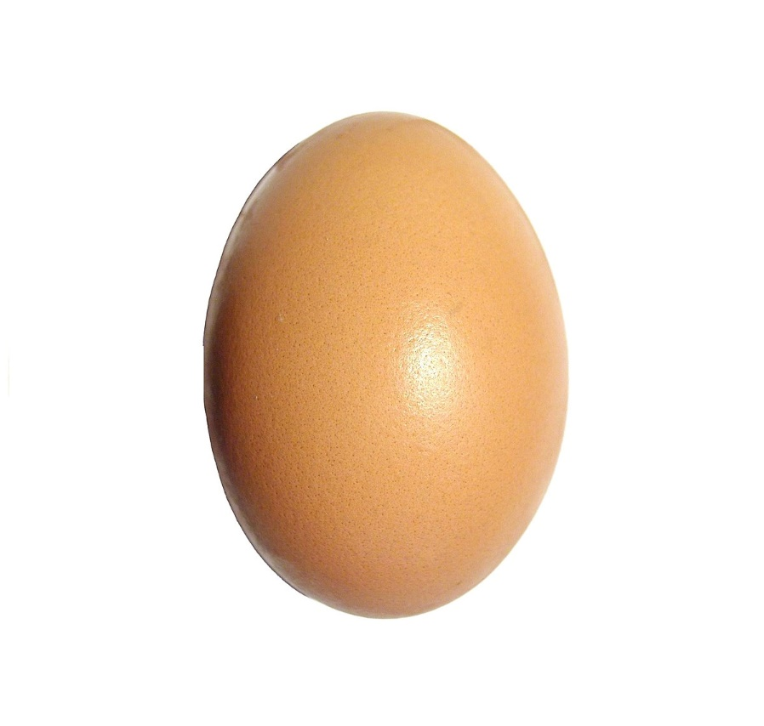
Έχω ένα βαρελάκι πο΄ χει δυο λογιών κρασάκι
Τι είναι;
Είναι ένα μικρό σπιτάκι, δίχως στέγη και ταράτσα.
Μήτε γύρω παραθύρια, μήτε πόρτα, μήτε φάτσα

Slide 3
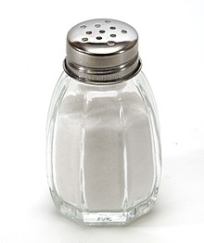
Τι είναι;
Νερό με γεννά, ήλιος με θρέφει, άρχοντες με τιμούν,
αλλά σαν δω τη μάνα μου, πέφτω και πεθαίνω.

Slide 4
Τι είναι;
Σε κήπο δε φυτεύεται, σε περιβόλι όχι,
ο βασιλιάς το γεύεται, κι όλος ο κόσμος το ’χει

Slide 5
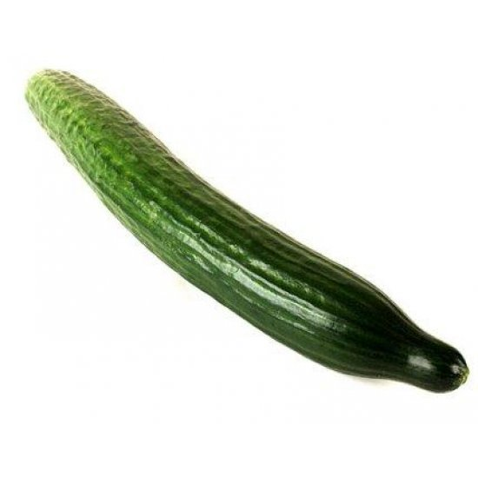
Τι είναι;
Πράσινο λαχανικό,
τραγανό σαν το καρότο,
στο τζατζίκι μπαίνει πρώτο

Slide 6
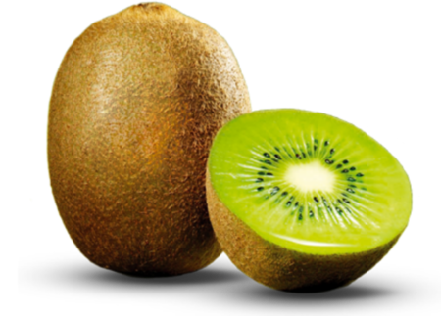
Τι είναι;
Απ’ έξω είμαι καφετί
κι έχω πολλά γενάκια ,
μα μέσα είμαι πράσινο
με χίλια δυο σποράκια

Slide 7
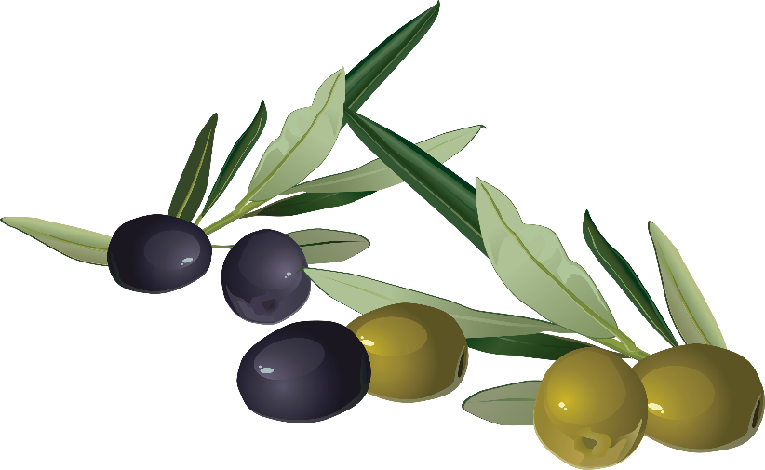
Μάνα και θυγατέρα
έχουν το ίδιο όνομα
Τι είναι;
Στα δέντρα πάνω κρέμεται
στις εκκλησιές κοιμάται
Και τα χρυσά της κόκαλα
μες στη φωτιά τα βάζω

Slide 8
Από κλαδάκι κρέμεται
την αγορά πουλιέται.
Το εξωτερικό της τρώγεται
το μέσα της πετιέται
Τι είναι;

Slide 9
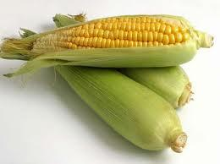
Πανωφόρι πράσινο,
πουκάμισο λευκό.
Πλήθος μουστάκια στην κορφή
και κίτρινος καρπός
Τι είναι;

Slide 10
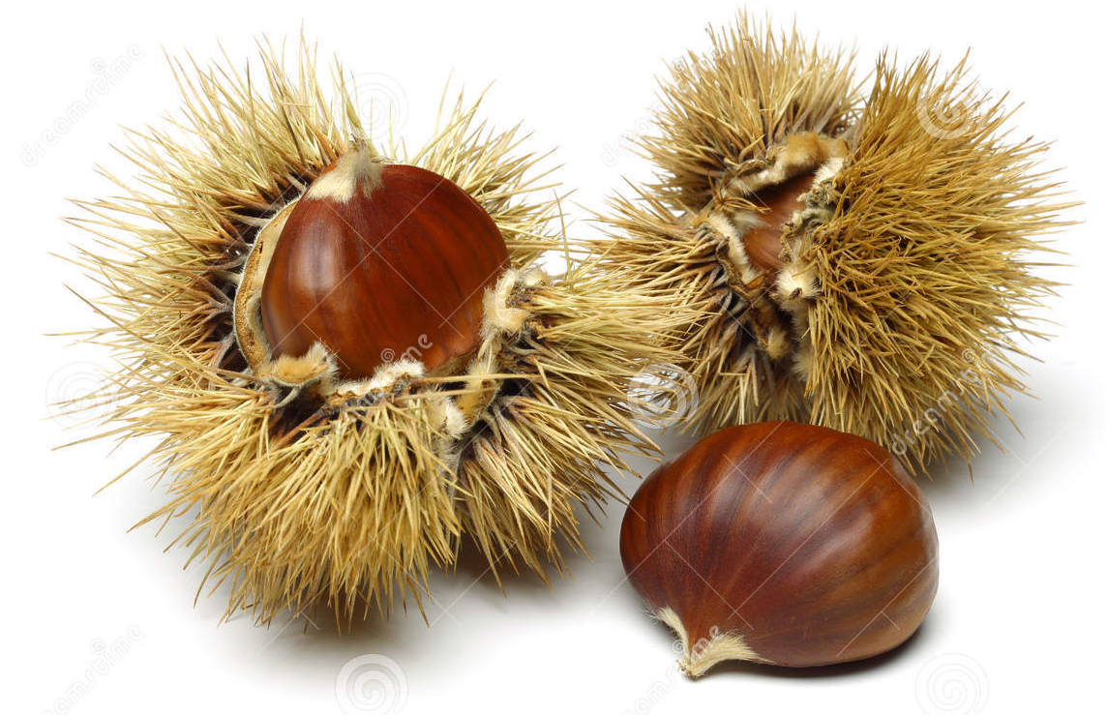
Απ' έξω είναι αγκαθωτό.
Κι από μέσα μαλλιαρό.
Κι από μέσα απ' το μαλλί,
μια μπουκιά καλή
Τι είναι;

Slide 11
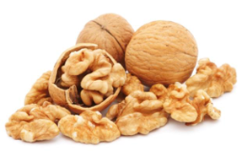
Τέσσερα αδερφάκια
αγκαλιασμένα
σ' ένα σεντουκάκι
είναι κλειδωμένα
Τι είναι;

Slide 12
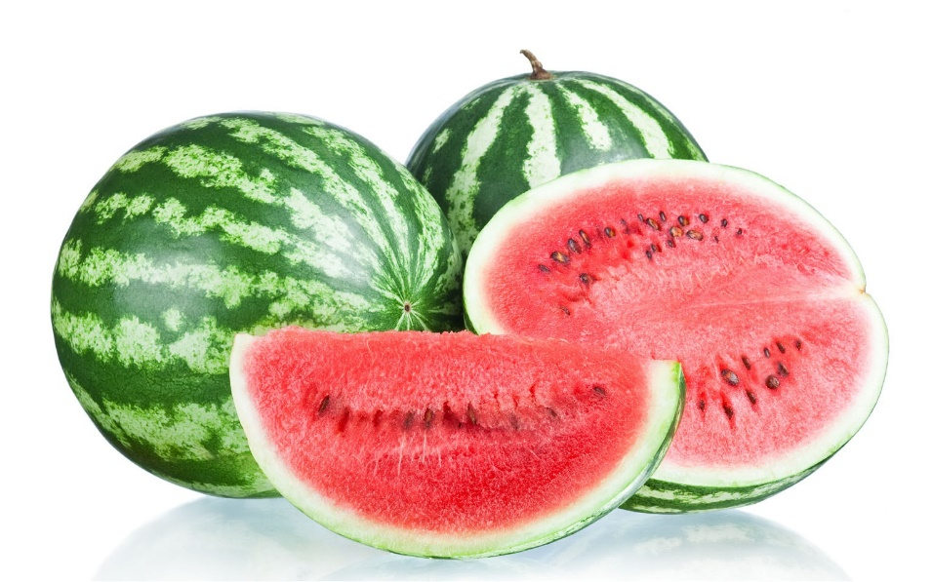
Πράσινος πύργος,
κόκκινα σπιτάκια
μέσα κατοικούν
μαύρα ανθρωπάκια
Τι είναι;

Slide 13
Γούρνα μου πελεκητή,
μαρμαρένια και χυτή.
Μαύρα τα ψαράκια σου
με το κρύο σου ζουμί
Τι είναι;

Slide 14
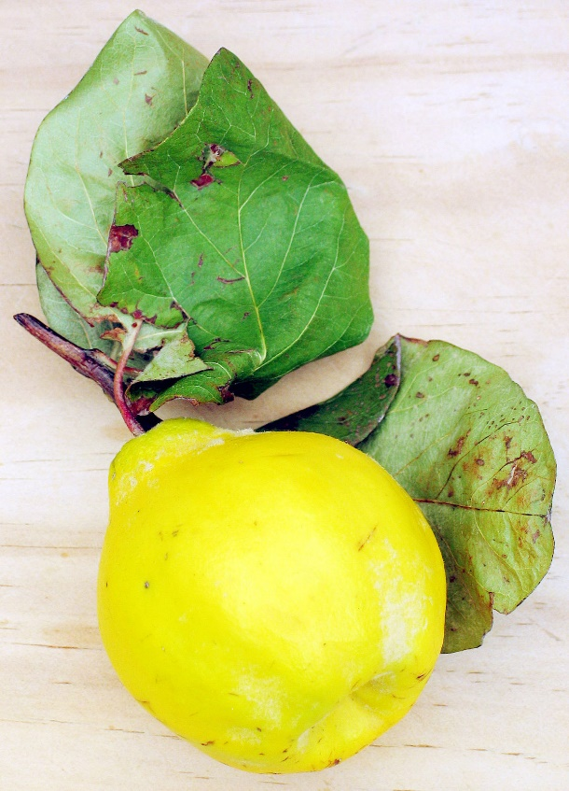
Είμαι κίτρινο , χνουδάτο
και στυφό μα μυρωδάτο
γίνομαι και πιο καλό
αν με κάνουνε γλυκό
Τι είναι;

Slide 15
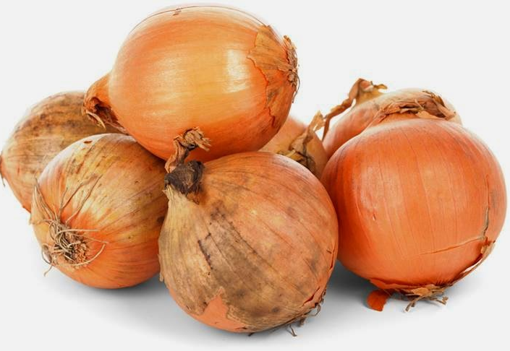
Στα μαγειριά με συναντάς,
με ξέρουνε κι οι κήποι
πολλές φορές για μένα κλαις,
χωρίς να έχεις λύπη
Τι είναι;
Σαρανταδυό πουκάμισα,
Απ΄ έξω το παλιό μου

Slide 16
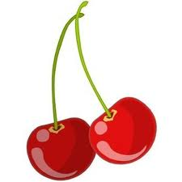
Ολόγλυκα και νόστιμα
τα τρων και τα πουλάκια
και τα παιδιά στ’ αυτάκια τους
τα’ χουν σκουλαρικάκια
Τι είναι;

Slide 17
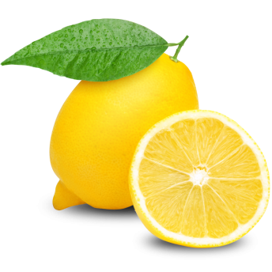
Σου ξινίζω τη γλωσσίτσα
και γκριμάτσες όλο κάνεις,
μα αν σου λείψω απ’ τη σουπίτσα,
νοστιμιά εσύ δε θα ‘χεις
Τι είναι;

Slide 18
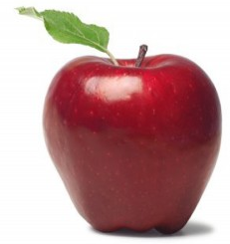
Είναι τόπι κόκκινο,
αν το καθαρίσεις,
άσπρο νόστιμο καρπό
αμέσως θα αντικρίσεις
Τι είναι;

Slide 19
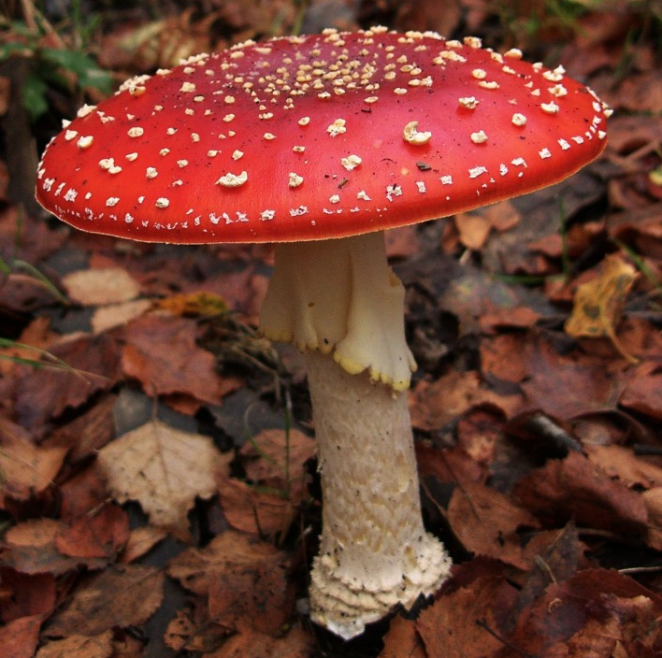
Κάθεται στο χωραφάκι
μ’ ένα μόνο ποδαράκι
Τι είναι;

Slide 20
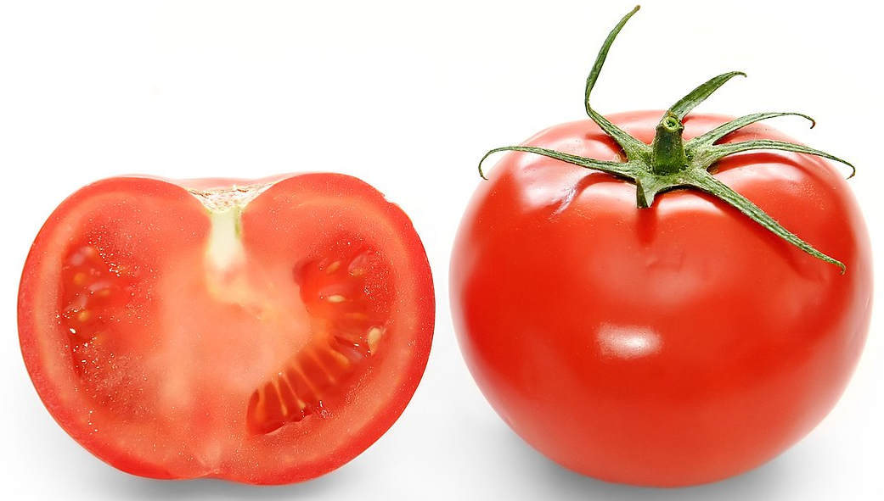
Μια κοντούλα παχουλή ,
Πάντα κόκκινα φορεί .
Έχει πράσινα μαλλιά
Και σποράκια στην κοιλιά
Τι είναι;

Slide 21
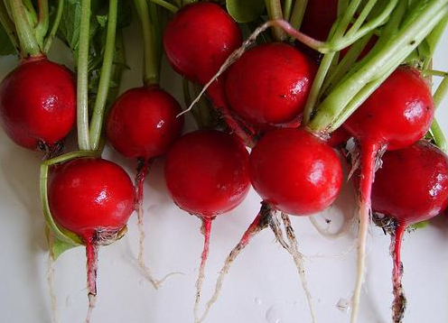
Έχει φύλλα σα δεντρί ,
μα δεντρί δεν είναι.
Μέσα είναι άσπρο σαν τυρί ,
μα τυρί δεν είναι.
Έχει ποντικού ουρά
μα ποντικός δεν είναι
Τι είναι;

Slide 22
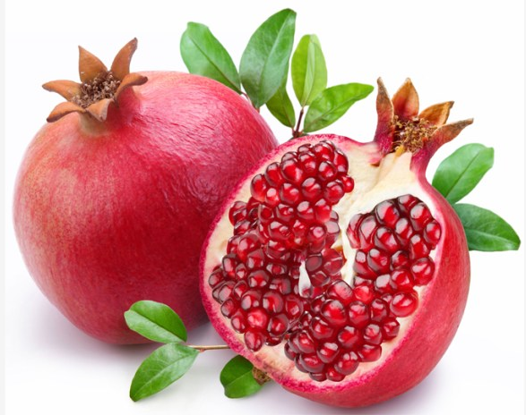
Χίλιοι μύριοι καλόγεροι
σ' ένα ράσο τυλιγμένοι
Τι είναι;

Slide 23
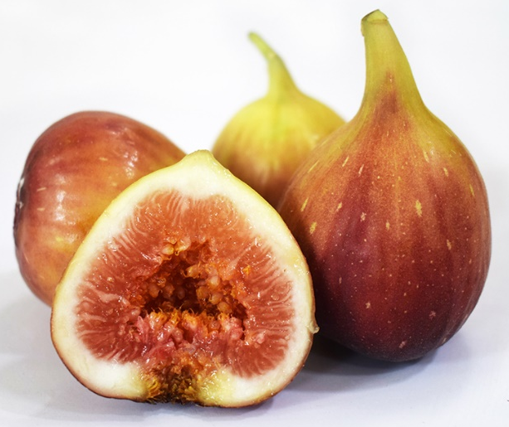
Πετσί από δω, πετσί από κει,
όμως από μέσα είναι μέλι και κεχρί
Τι είναι;

Slide 24
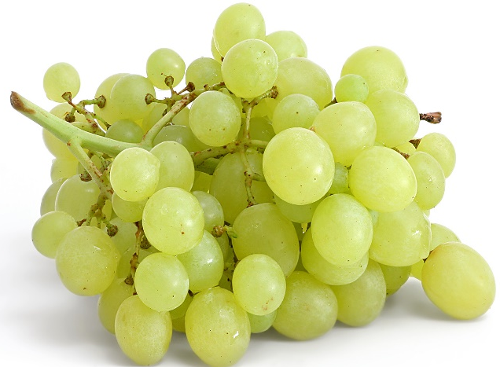
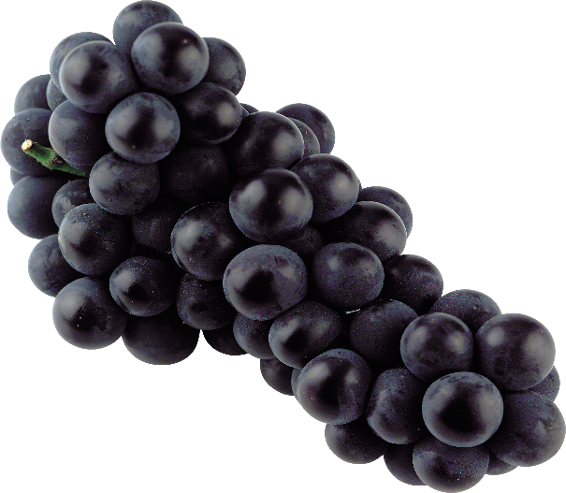
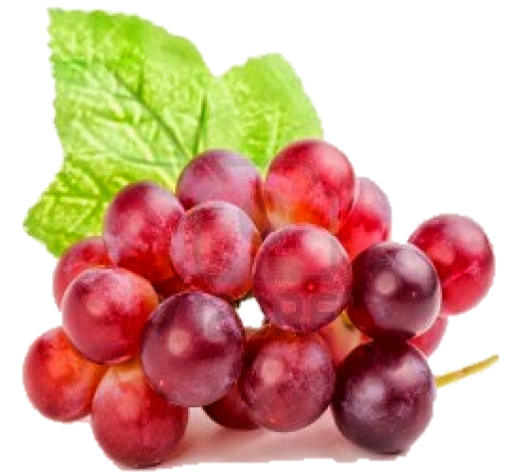
Μαύρα ή άσπρα ή κόκκινα τα πρόβατα
κι ο τσοπάνος ξύλινος
Τι είναι;

Slide 25

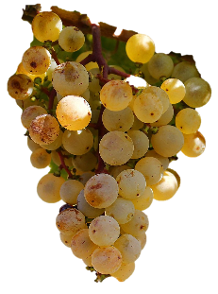
Από στραβό κλαδί
κρέμεται κίτρινο φλουρί,
το κρέας του δροσίζει,
το αίμα του ζαλίζει
Τι είναι;

Slide 26
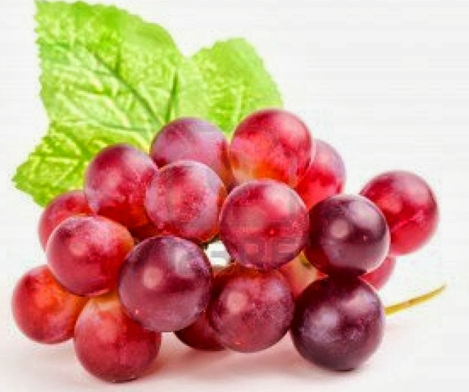

Άσχημος πατέρας, όμορφη η κόρη τρελός ο εγγονός
Τι είναι;

Slide 27
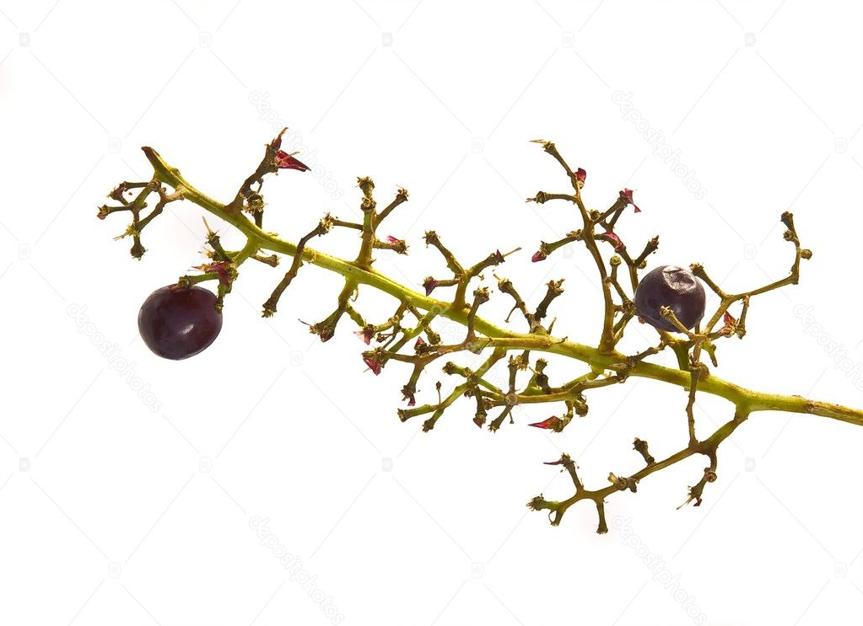
Περιστέρι μαδημένο
και στη στράτα πεταμένο
Τι είναι;

Slide 28
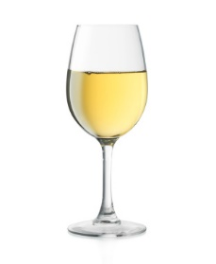
Στάξε το μες΄ το κανάτι
να το πας βόλτα εσύ,
ρίξε το μες την κοιλιά σου
να σε πάει βόλτα αυτό
Τι είναι;

Slide 29
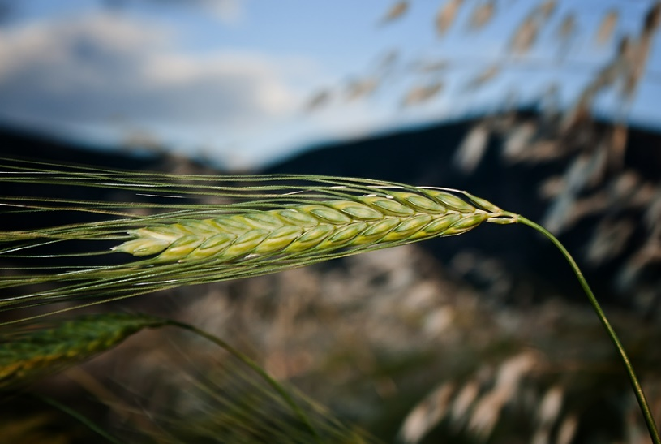
Ψηλό, λιγνό, ξανθό
κυματίζει στον αγρό
κι όταν είναι ανθισμένο
βγάζει φούντα για καρπό
Τι είναι;

Slide 30
Όπου να το σπείρεις βγαίνει
και τον κόσμο το χορταίνει
Τι είναι;
Κοντός, κοντός καλόγερος
πολλές μετάνοιες κάνει

Slide 31
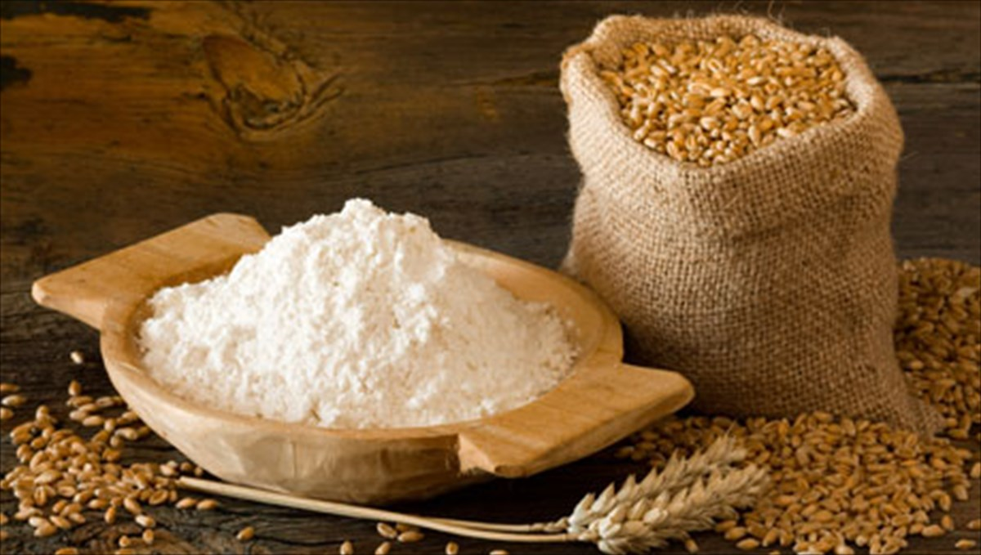
Με θερίζουν στον αγρό
το ψωμί δημιουργώ
και μαζί με το σουσάμι
κουλουράκι κα σου κάνει
Τι είναι;

Slide 32
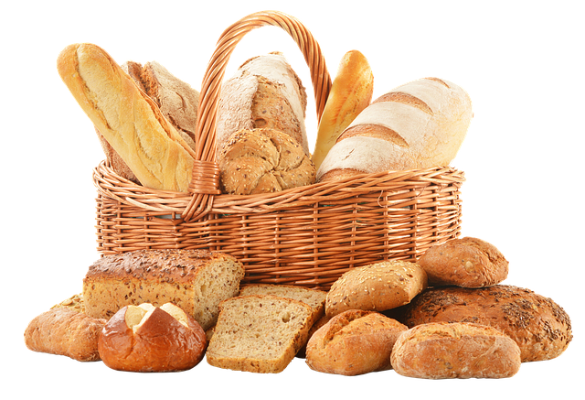
Από τη γη χρυσάφι βγαίνει
στο στομάχι κατεβαίνει
Τι είναι;

Slide 33
Τι είναι;

Slide 34

δικτυογραφια
http://diaplasi.weebly.com/deltaiotaalphataurhoomicronphi942-pialpharhoomicroniotamu943epsilonsigmaf-alphaiotanu943gammamualphataualpha-phirho940sigmaepsiloniotasigmaf.html
Οι εικόνες όλες είναι σύμφωνες με creative commons

